Slide 1

ОРГАНИЗАЦИЯ РАБОТЫ АНТИТЕРРОСТИЧЕСКОЙ КОМИССИИ НИЖНЕИЛИМСКОГО МУНИЦИПАЛЬНОГО РАЙОНА (АТК)
г. Железногорск-Илимский
2019 г.

Slide 2

ПРАВОВАЯ ОСНОВА РАБОТЫ АТК
Конституция Российской Федерации;
Федеральный закон от 06.03.2006 № 35-ФЗ «О противодействии терроризму»;
Федеральный закон от 06.10.2003 № 131-ФЗ «Об общих принципах организации местного самоуправления в Российской Федерации«»;
Федеральный закон от 21 декабря 1994 года № 68-ФЗ «О защите населения и территорий от чрезвычайных ситуаций природного и техногенного характера»;
Указ Президента РФ от 15.02.2006 № 116 «О мерах по противодействию терроризму»;
Устав муниципального образования «Нижнеилимский район»;
методические рекомендации по участию в создании единой системы обеспечения безопасности образовательных учреждений Российской Федерации № 03-1423 от 04 июня 2008 года;
приказ Министерства Российской Федерации по делам гражданской обороны, чрезвычайным ситуациям и ликвидации последствий стихийных бедствий от 28 февраля 2003 года № 105 «Об утверждении требований по предупреждению чрезвычайных ситуаций на потенциально опасных объектах и объектах жизнеобеспечения»;
Постановление администрации Нижнеилимского муниципального района от 18.01.2019 № 41 «Об утверждении Регламента антитеррористической комиссии Нижнеилимского муниципального района»;
Постановление администрации Нижнеилимского муниципального района от 18.01.2019 № 40 «Об утверждении Положения об антитеррористической комиссии Нижнеилимского муниципального района»;
Постановление администрации Нижнеилимского муниципального района от 18.01.2019 № 39 «Об утверждении персонального состава Антитерростической комиссии Нижнеилимского муниципального района»;
Постановление администрации Нижнеилимского муниципального района от 18.01.2019 № 38 «Об утверждении состава Антитеррористической комиссии Нижнеилимского муниципального района»;
и другие профильные нормативные акты.

Slide 3

ОСНОВНЫЕ ЗАДАЧИ АТК
Вопросы местного значения в сфере противодействия терроризму определены пунктом 7.1 части 1 статьи 14, пунктом 6.1 части 1 статьи 15, пунктом 7.1 части 1 статьи 16 Федерального закона от 6 октября 2003 года № 131-ФЗ «Об общих принципах организации местного самоуправления в Российской Федерации».

Slide 4
Исходя из Федерального закона № 131-ФЗ, а также требований Федерального закона № 35-ФЗ основными задачами АТК муниципального района являются:
организация взаимодействия органов местного самоуправления с подразделениями (представителями) территориальных органов федеральных органов исполнительной власти, органов исполнительной власти субъекта Российской Федерации по профилактике терроризма, а также по минимизации и (или) ликвидации последствий его проявлений в границах (на территории) муниципального образования.

Slide 5

ОСНОВНЫЕ ФУНКЦИИ АТК
организация разработки и реализации муниципальных программ
в области профилактики терроризма, а также минимизации
и (или) ликвидации последствий его проявлений;
обеспечение проведения информационно-пропагандистских мероприятий по разъяснению сущности терроризма и его общественной опасности, а также по формированию у граждан неприятия идеологии терроризма, в том числе путем распространения информационных материалов, печатной продукции, проведения разъяснительной работы
и иных мероприятий;
координация исполнения мероприятий по профилактике терроризма, а также по минимизации и (или) ликвидации последствий его проявлений
на территории муниципального образования в которых участвуют органы местного самоуправления;
выработка мер по повышению уровня антитеррористической защищенности объектов, находящихся в муниципальной собственности
или в ведении органов местного самоуправления;
выработка предложений органам исполнительной власти субъекта Российской Федерации по вопросам участия органов местного самоуправления в профилактике терроризма, а также в минимизации
и (или) ликвидации последствий его проявлений;
осуществление других мероприятий, необходимых для организации взаимодействия органов местного самоуправления с подразделениями (представителями) территориальных органов федеральных органов исполнительной власти, органов исполнительной власти субъекта Российской Федерации по профилактике терроризма, а также
по минимизации и (или) ликвидации последствий его проявлений в границах
(на территории) муниципального образования.

Slide 6

Персональный состав и основные функции рабочих органов АТК
Председатель комиссии:
Романов Максим Сергеевич - мэр Нижнеилимского муниципального района (осуществляет общее руководство работы АТК, возглавляет заседания АТК контроль исполнения решений АТК, обеспечение деятельности АТК в пределах компетенции, осуществление от имени АТК взаимодействие с территориальными органами федеральных органов исполнительной власти, органами государственной власти субъекта Российской Федерации, иными государственными органами, органами местного самоуправления, общественными объединениями и организациями)
Заместитель председателя:
Онуфриади Павел Анастасович - начальник ТО УФСБ по Нижнеилимскому району (по решению председателя АТК замещает председателя Комиссии в его отсутствие, в пределах компетенции курирует работу АТК)
Секретарь комиссии:
Фалин Александр Ярославович - консультант юридического отдела администрации Нижнеилимского муниципального района (разрабатывает проекты планов работы АТК, решения АТК и отчеты о результатах деятельности, обеспечивает подготовку и проведение заседаний АТК, осуществляет контроль исполнения поручений, содержащихся в решениях АТК, организует работу по сбору, накоплению, обобщению и анализу информации, подготовке информационных материалов об общественно-политических, социально-экономических и иных процессах на территории Нижнеилимского муниципального района, оказывающих влияние на развитие ситуации в сфере профилактики терроризма, обеспечивает взаимодействие Комиссии с АТК в Иркутской области и её аппаратом, обеспечивает деятельность рабочих групп Комиссии, организует делопроизводство АТК.

Slide 7
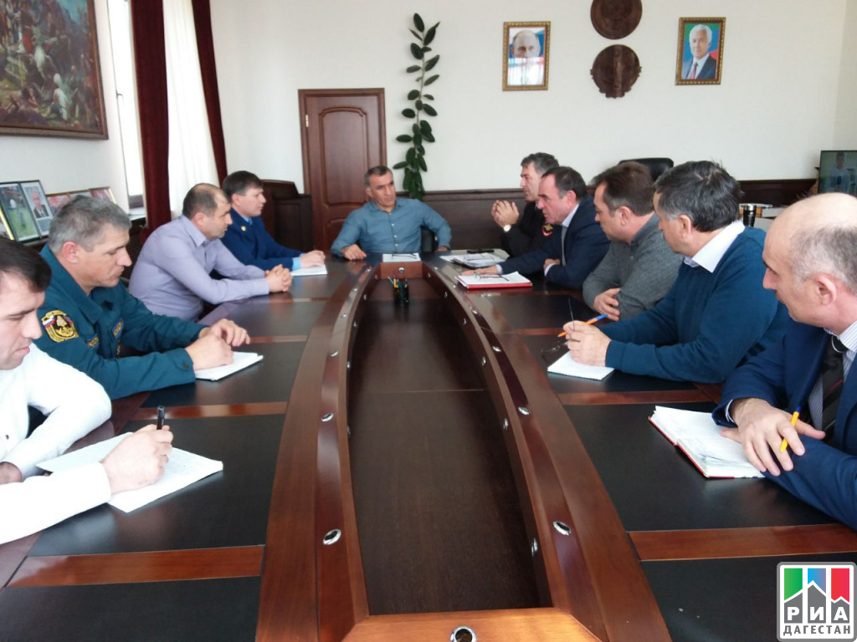
ЧЛЕНЫ АТК, ИХ ОБЩИЕ ПРАВА И ОБЯЗАННОСТИ
Цвейгарт Виктор Викторович - заместитель мэра по жилищной политике, энергетике, градостроительству, транспорту и связи
Пирогова Татьяна Константиновна - заместитель мэра по социальной политике
Козак Галина Павловна - заместитель мэра по вопросам экономики и финансам
Козлов Алексей Юрьевич - глава муниципального образования «Железногорск-Илимское городское поселение» (по согласовани)
Шадурский Николай Николаевич - начальник ПСЧ 36 ФГКУ «8 отряд ФПС по Иркутской области» (по согласованию)
Кузнецов Александр Александрович - начальник ОМВД России по Нижнеилимскому району (по согласованию)
Чапский Олег Анатольевич - военный комиссар Нижнеилимского района Иркутской области (по согласованию)
Ефимов Максим Сергеевич - заместитель начальника ОНД по Усть-Кутскому и Нижнеилимскому району (по согласованию)

Slide 8
ЧЛЕНЫ АТК, ИХ ОБЩИЕ ПРАВА И ОБЯЗАННОСТИ
Чибышева Ирина Андреевна - начальник Департамента образования администрации Нижнеилимского муниципального района
Субботкина Ника Михайловна – начальник юридического отдела администрации Нижнеилимского муниципального района
Елгин Валерий Александрович - начальник отдела по гражданской обороне и чрезвычайным ситуациям администрации Нижнеилимского муниципального района
Савицкая Лариса Владимировна - начальник отдела жилищно-коммунального хозяйства, транспорта и связи администрации Нижнеилимского муниципального района
Ильин Евгений Иванович - консультант по мобилизационной подготовке администрации Нижнеилимского муниципального района
Ступина Ирина Григорьевна - консультант отдела организационной работы и социальной политике – пресс-секретарь администрации Нижнеилимского муниципального района

Slide 9

К основным правам и обязанностям членов АТК относятся:
Организация подготовки вопросов, выносимых на рассмотрение АТК в соответствии с решениями АТК председателя АТК или по предложениям членов АТК, утвержденным протокольным решением;
Организация в рамках своих должностных полномочий выполнения решений АТК;
Определение в пределах компетенции в органе, представителем которого он является, должностного лица или подразделения, ответственного за организацию взаимодействия указанного органа с АТК и ее секретарем (аппаратом).
ЧЛЕН АТК ИМЕЕТ ПРАВО:
Ознакомления с документами и материалами АТК, непосредственно касающимися ее деятельности;
Выступления на заседаниях Комиссии, право вносить предложения по вопросам, входящим в компетенцию Комиссии, и требовать, в случае необходимости, проведения голосования по данным вопросам;
излагать в случае несогласия с решением Комиссии в письменной форме особое мнение, которое подлежит отражению в протоколе заседания Комиссии и прилагается к его решению;
голосовать на заседаниях Комиссии.

Slide 10

ПЕРЕЧЕНЬ И СОСТАВ ПОСТОЯННО ДЕЙСТВУЮЩИХ РАБОЧИХ ГРУПП АТК
Рабочие группы по противодействию терроризму при администрации муниципального образования «Нижнеилимский район» (далее – рабочие группы), созданы в соответствии с приложением к Постановлению администрации Нижнеилимского муниципального района, от 18.01.2019 г. № 39.
Рабочие группы являются постоянно действующими органами АТК и возглавляются членами Комиссии, представителями территориальных органов федеральных органов исполнительной власти (по согласования) и руководителями структурных подразделений администрации Нижнеилимского муниципального района.

Slide 11

В целях оперативного решения вопросов АТК на текущий год сформированы три рабочие группы АТК:
По профилактике террористических угроз, минимизации их последствий и обеспечению антитеррористической защищенности критически важных, потенциально опасных объектов топливно-энергетического комплекса, объектов жилищно- коммунального хозяйства и транспорта.
По профилактике террористических угроз, минимизации их последствий и обеспечению антитеррористической защищенности объектов массового пребывания людей (образования, здравоохранения, спорта, социальной сферы, культуры и искусства).
По информационному сопровождению антитеррористической деятельности и информационному противодействию идеологии терроризма и экстремизма.

Slide 12

Первую группы представляют следующие должностные лица:
Цвейгарт Виктор Викторович- заместитель мэра по жилищной политике, энергетике, градостроительству, транспорту и связи - руководитель рабочей группы,
Члены рабочей группы:
Елгин Валерий Александрович - начальник отдела по гражданской обороне и чрезвычайным ситуациям администрации Нижнеилимского муниципального района,
Савицкая Лариса Владимировна - начальник отдела жилищно-коммунального хозяйства, транспорта и связи администрации Нижнеилимского,
Соколова Галина Ивановна – директор МУП «УК КУ» (по согласованию).

Slide 13

Вторую группы представляют следующие должностные лица:
Пирогова Татьяна Константиновна – заместитель мэра по социальным вопросам - руководитель рабочей группы
Члены рабочей группы:
Чибышева Ирина Андреевна - начальник Департамента образования администрации Нижнеилимского муниципального района
Василенко Светлана Александровна – начальник отдела культуры, спорта и делам молодежи администрации Нижнеилимского муниципального района,
Скорикова Любовь Анатольевна – главный врач ОГБУЗ «Железногорская районная больница» (по согласованию),
Шакирянова Татьяна Викторовна – директор ОГКУ «Управление социальной защиты населения по Нижнеилимскому району» (по согласованию),
Киреева Мария Сергеевна – консультант отдела по гражданской обороне и чрезвычайным ситуациям администрации Нижнеилимского муниципального района

Slide 14

Третью группы представляют следующие должностные лица:
Ступина Ирина Григорьевна – консультант отдела организационной работы и социальной политики – пресс-секретарь администрации Нижнеилимского муниципального района - руководитель рабочей группы руководитель рабочей группы,
Члены рабочей группы:
Чудинов Евгений Валерьевич – помощник мэра,
Субботкина Ника Михайловна – начальник юридического отдела администрации Нижнеилимского муниципального района.
Состав рабочих групп определен председателем АТК Нижнеилимского района, исходя из задач, стоящих перед группой, а также функционалом и компетенцией соответствующего структурного отдела администрации муниципального района. Персональный состав рабочих групп определяется руководителем группы, исходя из задач, стоящих перед группой. Для организационного и материально-технического обеспечения деятельности рабочей группы назначается секретарь рабочей группы (далее – секретарь).

Slide 15
ОСНОВНЫЕ ФУНКЦИИ РАБОЧИХ ГРУПП АТК
осуществляют координацию деятельности представленных в них территориальных органов федеральных органов исполнительной власти, учреждений и организаций муниципального образования по вопросам антитеррористической деятельности;
осуществляют подготовку материалов к заседаниям АТК в соответствии с планом ее работы;
проводят анализ состояния антитеррористической защищенности на объектах, относящихся к компетенции группы, и разрабатывают предложения по усилению антитеррористической защищенности объектов, профилактике и минимизации последствий террористических актов. С этой целью организуют обследования объектов, относящихся к компетенции группы.

Slide 16

ОРГАНИЗАЦИЯ ДЕЯТЕЛЬНОСТИ РАБОЧИХ ГРУПП АТК
Деятельность рабочих групп осуществляется на плановой основе. План работы рабочей группы составляется на год, согласовывается с ответственным секретарем АТК, утверждается руководителем рабочей группы.
Заседания рабочей группы проводятся не реже одного раза в квартал. В случае необходимости по решению руководителя рабочей группы могут проводиться внеочередные заседания рабочей группы.
Присутствие членов рабочей группы на ее заседаниях обязательно. Члены рабочей группы не вправе делегировать свои полномочия иным лицам. В случае невозможности присутствия члена рабочей группы на заседании он обязан заблаговременно известить об этом руководителя рабочей группы.
В случае невозможности присутствия члена рабочей группы на заседании лицо, исполняющее его обязанности, после согласования с руководителем рабочей группы может присутствовать на заседании с правом совещательного голоса.
Заседание рабочей группы считается правомочным, если на нем присутствует более половины его членов. Члены рабочей группы обладают равными правами при обсуждении рассматриваемых на заседании вопросов. В зависимости от вопросов, рассматриваемых на заседаниях рабочей группы, к участию в них могут привлекаться иные лица.
Решение рабочей группы оформляется протоколом, который подписывается руководителем рабочей группы. Копия протокола заседания рабочей группы направляется ответственному секретарю АТК.
Решения, принимаемые рабочей группой в соответствии с ее компетенцией, являются обязательными для членов рабочей группы.
По результатам работы за год руководитель группы информирует антитеррористическую комиссию (до 10 ноября текущего года).

Slide 17

ОТВЕТСТВЕННОСТЬ ЗА НАРУШЕНИЕ ЗАКОНОДАТЕЛЬСТВА О ПРОТИВОДЕЙСТВИИ ТЕРРОРИЗМУ И ЭКСТРЕМИЗМУ
Статья 19.5.1. КоАП РФ.
«Неисполнение решения коллегиального органа, координирующего и организующего деятельность по противодействию терроризму»
Неисполнение решения сформированного по решению Президента Российской Федерации на федеральном уровне коллегиального органа, координирующего и организующего деятельность федеральных органов исполнительной власти, органов исполнительной власти субъектов Российской Федерации и органов местного самоуправления по противодействию терроризму, которое принято в пределах компетенции указанного коллегиального органа, -
влечет наложение административного штрафа на граждан в размере от трех тысяч до пяти тысяч рублей; на должностных лиц - от тридцати тысяч до пятидесяти тысяч рублей или дисквалификацию на срок от одного года до трех лет; на юридических лиц - от трехсот тысяч до одного миллиона рублей или административное приостановление деятельности на срок до девяноста суток.
Кроме того, за неисполнение требований Регламента антитеррористической комиссии Нижнеилимского муниципального района, а также Положения об антитеррористической комиссии Нижнеилимского муниципального района, а равно локальных нормативных актов работодателя, члены АТК, как должностные лица могут быть привлечены к дисциплинарной ответственности в соответствии со ст. 192 ТК РФ в виде замечания выговора либо увольнения по соответствующей статье ТК РФ.

